Slide 1

DİKKAT EKSİKLİĞİ VE HİPERAKTİVİTE BOZUKLUĞU

Slide 2

DEHB Nedir?
7 yaşından önce başlayan ve bireyin gelişim düzeyine uygun olmayan, dikkati toplama ve sürdürme , aşırı hareketlilik ve ataklıkla karakterize yaşam boyu devam eden bir sorundur.

Slide 3
Bu sorun, gelişimsel olarak üç temel alanda problem oluşturmaktadır. Bunlar;
Dikkat süresi kısalığı,
Kendini kontrol etmede güçlük çekme,
Davranışlarda ya da düşüncelerde ataklık ve huzursuzluk olarak görülmektedir.

Slide 4

DEHB’ in Temel Özellikleri Nelerdir?
Dikkatsizlik;
Yönerge takip etmede güçlük çeker.
Ders dinlerken başka bir evrende gibi görünebilir.
Okuma etkinliklerinde sıra ona geldiğinde doğru yeri bulamayabilir.

Slide 5
Dikkatsizlik;
Dikkat süresi ve yoğunluğu akranlarına göre azdır.
Dikkatini bir noktaya toplamada zorlanabilir.
Dış uyaranlarla dikkati çabuk dağılabilir.

Slide 6
DEHB’ in Temel Özellikleri Nelerdir?
Dikkatsizlik;
Unutkanlığı vardır.
Eşyalarını ve oyuncaklarını çok sık kaybedebilir.
Genel bir dağınıklık ve düzensizliği vardır.

Slide 7
DEHB’ in Temel Özellikleri Nelerdir?
Hiperaktivite;
Sürekli hareket halindedir.
Sınıf içerisinde yanındakiyle sürekli konuşur.
Uyarılana kadar sürekli hareketleri vardır. (kalemle tempo tutma vb.)

Slide 8
Hareketlilik
Davranış uyumlu ve devamlı niteliktedir.
Belli bir amaca yöneliktir.
Ortam sınırlayıcı ve dikkati yoğunlaştırmak gerekiyorsa, hareketliliği azdır.
Hiperaktivite
Davranış keyfi ve amaçsızdır.
Kaygılı çocuklarda hareketlilik ortama yöneliktir. Stresli durumlarda hareketlilik artar.
Tepkilerini kontrol altına alamazlar.
Ortam sınırlayıcı ve dikkati yoğunlaştırmak gerekiyorsa hareketliliği artar.
Heyecan verici ortamlarda sakinleşirken, normal ortamlarda hareketlilik artar.

Slide 9
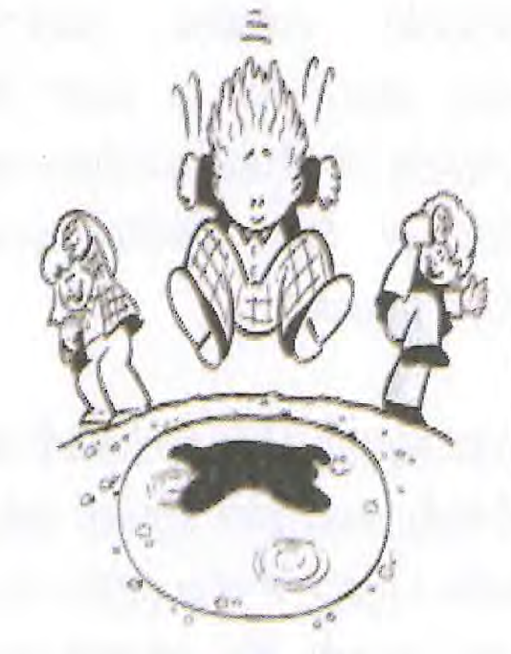
Ataklık, Dürtüsellik;
Sürekli hareket halindedir.
Sınıf içerisinde yanındakiyle sürekli konuşur.
Uyarılana kadar sürekli hareketleri vardır. (kalemle tempo tutma vb.)

Slide 10
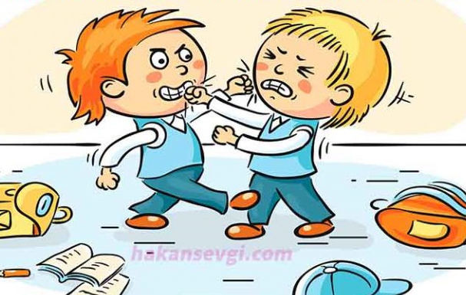
DEHB’ e Eşlik Eden Diğer Davranış Problemleri
Düzensizlik,
Sosyal Becerilerde Yetersizlik,
Saldırgan Davranışlar,
Olumsuz Benlik Algısı,
Heyecan Arayışı,
Dalgınlık/Uyku Hali,
Bellek Sorunları,
Israrcı Tutum,
Tutarsızlık,
Koordinasyon Güçlükleri,

Slide 11
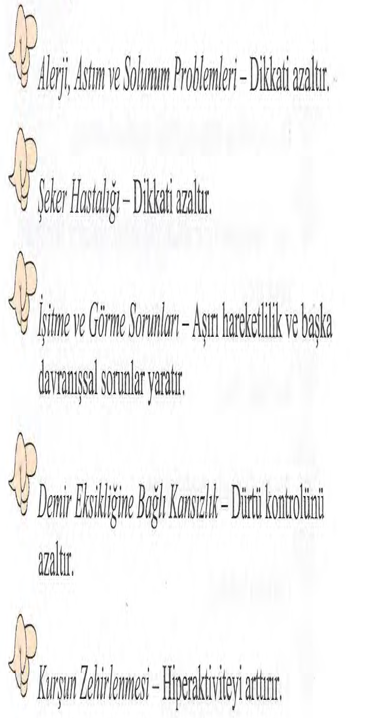
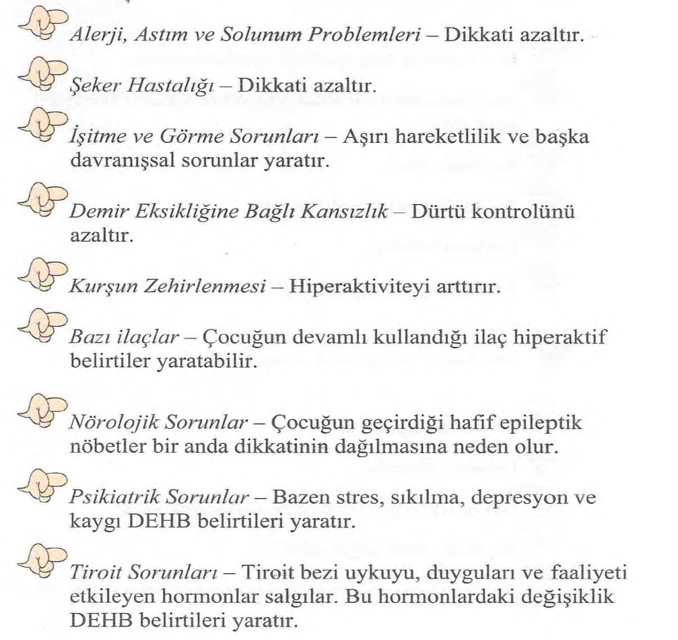
DEHB’ e Benzer Belirtiler Nelerdir?

Slide 12
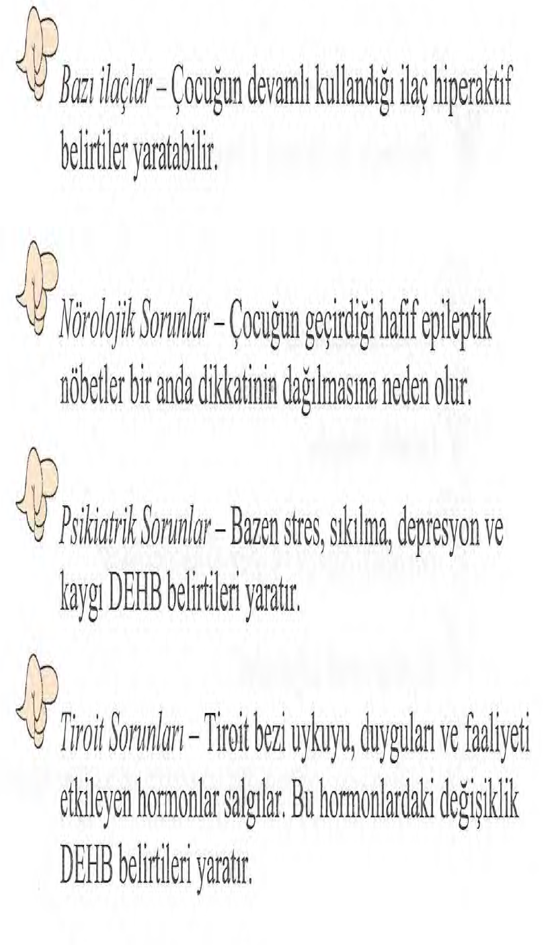

Slide 13
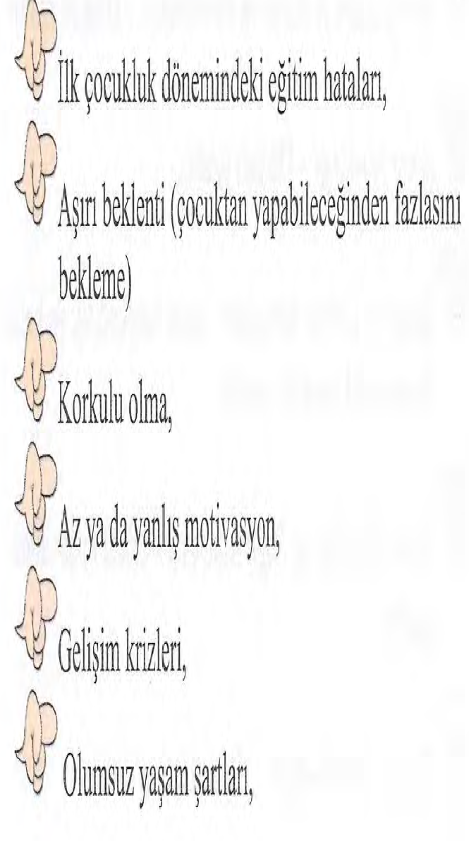
DEHB Nedenleri Nelerdir?
Psiko-sosyal Etmenler

Slide 14
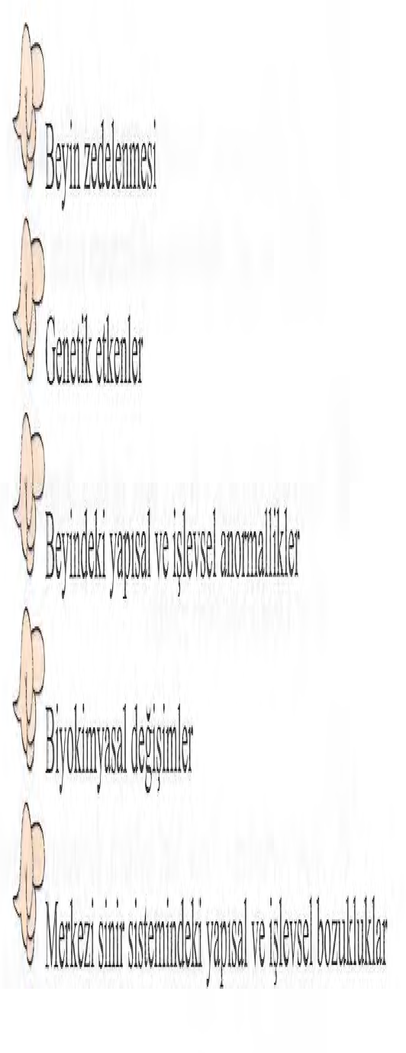
Biyolojik ve Genetik Etmenler

Slide 15
DEHB Görülme Sıklığı Nedir?
Yapılan araştırmalara göre okul çağındaki çocuklarda %3- %10 arasında değişiklik göstermektedir. Erkeklerde kızlara oranla en az iki-üç kat daha fazla olduğu görülmektedir.
DEHB olan kız çocukları, erkeklerde gözlenebilen ve dikkat çeken hiperaktif davranışlar sergilememesi nedeniyle okul yaşamını ilk yıllarında fark edilememektedir.

Slide 16
DEHB’ e Eşlik Eden Diğer Sorunlar Nelerdir?
DEHB tanısı ile değerlendirilen çocuklarda diğer gelişimsel ve psikolojik sorunlar 1/3 oranında eşlik etmektedir.
Okul Sorunları,
Öğrenme Bozuklukları,
Davranım Bozukluğu,
Karşıt Olma-gelme Bozukluğu,
Eşlik etmektedir.
Depresyon ve Kaygı Bozuklukları,
Arkadaşlık İlişkilerinde Sorunlar,
Bağlanma Bozuklukları,
Madde Bağımlılığı

Slide 17
DEHB Olan Çocukların Geleceği Nasıldır?
DEHB ilerleyen dönemlerde kişiden kişiye farklı seyirler göstermektedir. Bu sorunu yaşayan çocukların %40’ ında bazı belirtilerin devam ettiği belirlenmiştir.
Uygun tedavi ve eğitim programı uygulanmadığında yetişkin bireylerde hareketlilikte azalma olsa da huzursuzluk ve dikkat dağınıklığı devam etmektedir.

Slide 18



